Slide 1
Лекция 22
Распределенный репозиторий Github

Slide 2
План занятия
Что такое распределённый репозиторий
Создание аккаунта на github.com
Настройка доступа по SSH
Первый публичный репозиторий
В этом уроке мы научимся загружать наши git-репозитории в удалённый сервис github.com, чтобы с ними можно было работать с любого компьютера и ими можно было делиться с другим разработчиками.

Slide 3
Что такое распределенный репозиторий
Представьте, что ваша программа приносит прибыль в сотни тысяч долларов, но хранится только на вашем компьютере. И этот компьютер внезапно сломался. Или утонул. Или его украли. Обидно, да?
Распределённый репозиторий решает очень много задач:
Надёжность: ваш код всегда хранится на удалённых серверах. Если с вашим компьютером что-то случится, вы просто скачаете код заново.
Удобство: вы можете клонировать ваш код на все ваши компьютеры. На работе, дома. Можете даже смотреть код с планшета или мобильного устройства, если вам это вдруг понадобится.

Slide 4
Что такое распределенный репозиторий
Распределённый репозиторий решает очень много задач:
Распределённость: если над программой работает целая команда программистов, то каждый из них работает со своей версией кода, а потом они могут легко объединить их.
Версионность: любой, кому вы дадите доступ, сможет скачать нужную ему версию вашей программы, если вдруг по какой-то причине его железо или ОС не совместима с последней.
Открытый код (OpenSourse): если вы сделаете ваш проект открытым, другие разработчики смогут смотреть, что вы написали и помогать вам в разработке, если ваша программа окажется для них полезной. Вы также сможете показать исходный код ваших программ потенциальным работодателям.

Slide 5
Как устроен распределенный ремозиторий
Распределённый репозиторий — это, фактически, удалённая копия вашей программы, которую вы делаете с помощью git (или другой системы контроля версий) на удалённом сервере, доступном через интернет.
После этого все, кому вы дадите доступ (в т.ч. и вы сами), смогут скачивать вашу программу, вносить в неё изменения и загружать их на удалённый сервер с помощью всё того же git. Ваша программа становится продуктом коллективного творчества автоматически, каждый разработчик (в т.ч. и вы) абсолютно равноправен.

Slide 6
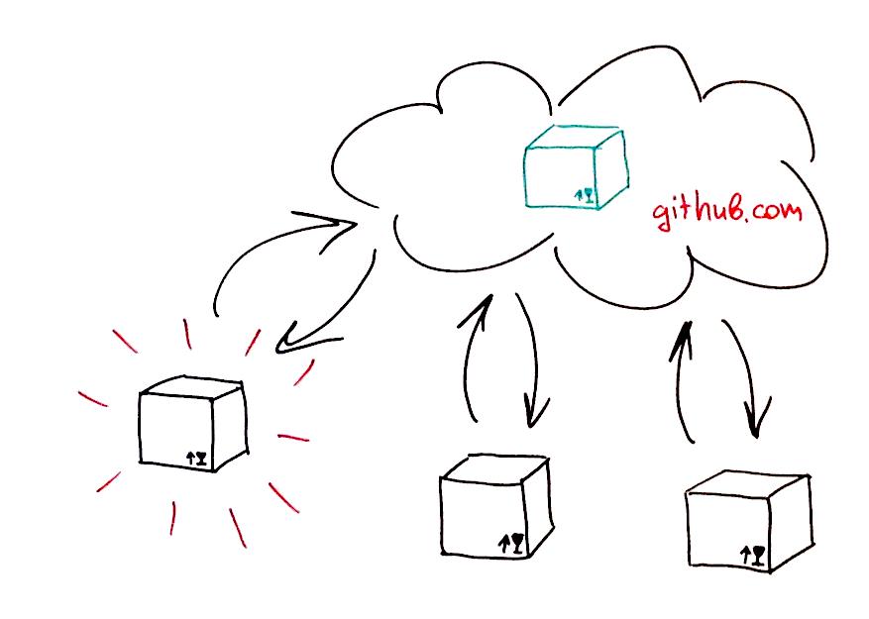
Как устроен распределенный ремозиторий

Slide 7
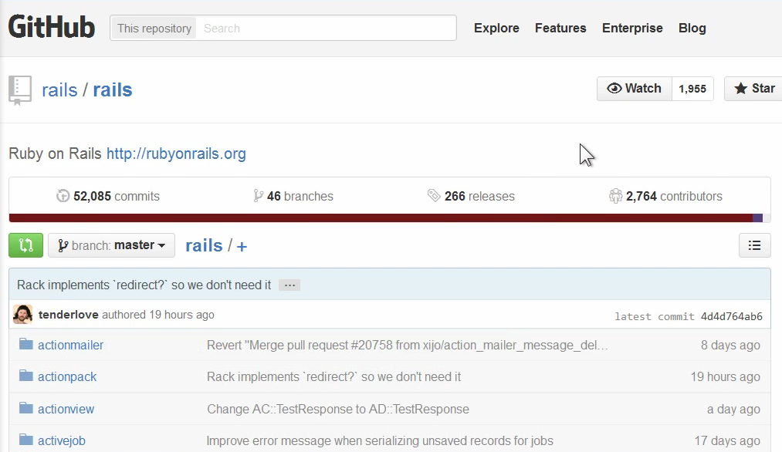
Что такое github.com?
Сайтов, предлагающих создавать с их помощью публичные репозитории довольно много. Мы сейчас остановимся на самом популярном из них github.com.
Вот так, например, выглядит страница популярного фреймворка Ruby on Rails на сервисе github.com:

Slide 8
Создание аккаунта на github.com
Для того, чтобы пользоваться сервисом github необходимо создать там аккаунт. Пока выбирайте бесплатный тариф. Нам он вполне подойдёт. Интерфейс github-а часто меняется, поэтому мы не приводим тут снимков экрана, чтобы вас не запутать.
Главное, на что вам нужно обратить внимание — имя вашего пользователя на github. Оно часто будет использоваться в этой лекции, так что запомните его хорошенько.
Для того, чтобы подключить ваш github-аккаунт к нашему локальному репозиторию, необходимо познакомиться с концепцией ssh.

Slide 9
Создание нового репозитория на github
Давайте теперь создадим новый репозиторий в папке урока rubytut2/lesson3 и добавим его в наш github аккаунт. Напишем программу, которая выбирает из колоды 52 карт произвольную.
Начнём с того, что создадим на github-е новый репозиторий. Самое главное для нас, как он будет называться: назовём его pick_a_card.
Обратите внимание, что на бесплатном тарифе вы можете создавать только публичные репозитории. Они видны всем и только такие у нас в курсе и будут. Этого нам вполне достаточно, нам пока скрывать нечего. Приватные репозитории на github-е можно создавать только за деньги. Бесплатно приватные репозитории можно создавать, например, с помощью сервиса bitbucket.org.

Slide 10
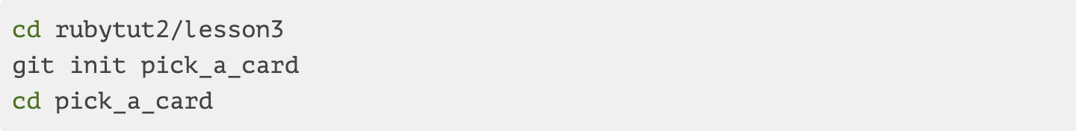
Git remote via https
Давайте учиться привязывать удалённые репозитории к локальным. Для этого, как мы это делали в первом уроке, создадим локальный репозиторий:
Откроем проект pick_a_card в VS Code и создадим файл .gitignore и добавим туда строчку:

Slide 11
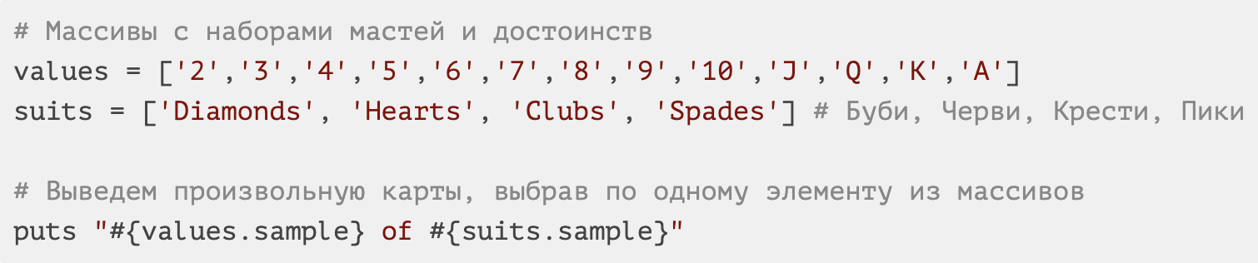
Git remote via https
Давайте учиться привязывать удалённые репозитории к локальным. Для этого, как мы это делали в первом уроке, создадим локальный репозиторий:

Slide 12
Git remote via https
Добавим файлы .gitignore и pick_a_card.rb в репозиторий (можно добавлять файлы с помощью git add, указывая их через пробел) и сделаем первый комит:

Slide 13
Git remote via https
Пришло время привязать наш удалённый репозиторий к локальному. Это делается с помощью команды git remote. Вам необходимо указать название удалённого репозитория. Обычно, он называется origin и мы именно так и советуем его вам назвать.

Slide 14
Git remote via https
Посмотреть все удалённые репозитории, привязанные к текущему можно с помощью команды:
Для выполнения операций отправки на свой открытый публичный репозиторий или всех операций с приватным репозиторием необходим ввод логина и пароля. Это неудобно и не всегда безопасно. Оптимальным решением является использование SSH.

Slide 15
Что такое ssh
Вход на любой сервер в наше время закрыт, чтобы кто попало не ходил. Как замок на подъезде. Можно входить кодом (по паролю): так вы заходите в контакт, в одноклассники, в фейсбук и на любые другие сайты. Браузер запоминает ваши данные и повторно их уже не спрашивает.
Некоторые сервера (такие, например, как github), поддерживают авторизацию по SSH. Это как ключ от подъезда: специальный файлик, который играет роль пароля, но зашифрованного, передаваемый каждый раз при входе на сервер.

Slide 16
Что такое ssh
Авторизация по SSH позволяет ускорить вход на сервер, ведь в современном мире все сервера постоянно общаются между собой. За рабочий день программист может заходить на github сотни раз. Не вводить же ему пароль каждый раз. Для этого используются SSH-ключи.
Чтобы это всё организовать, вам нужно создать ключ: он состоит из двух файликов: приватного и публичного. Приватный остаётся на вашем компьютере и никому его давать нельзя. Публичный отдаётся серверу, чтобы он вас мог узнать.

Slide 17
Генерация ssh-ключа
На github-е есть страничка, посвящённая генерации ключа, но мы, на всякий случай, приведём основные шаги здесь.
Откройте консоль git-а (в прошлом уроке мы добавили при установке её иконку на рабочий стол) и выполните команду:

Slide 18
Генерация ssh-ключа
Программа спросит вас, где создать пару файлов ключа. По умолчанию ключ создаётся в домашней директории в папке .ssh. Нас это устраивает: просто нажмите Enter. А потом программа попросит нас ввести ключевую фразу для ключа: это по сути микропароль, который вы будете вводить при первом использовании ключа в течение сессии пользователя. Рекомендуем вам пока оставить это поле пустым: просто ещё раз нажмите Enter.

Slide 19
Генерация ssh-ключа
В дальнейшем, для повышения безопасности при возможной утечке/копировании/переносе ключа, при генерации кодовую фразу необходимо указывать. Добавить или изменить кодовую фразу в уже существующем ключе без повторной генерации можно командой с вводом имени файла приватного ключа:
Вуаля! Мы сгенерили ключ. Его публичная часть лежит по адресу C:\users\<username>\.ssh\id_rsa.pub.
Откройте этот файл в любом текстовом редакторе (например, в нашем любимом VS Code) и скопируйте его содержимое.

Slide 20
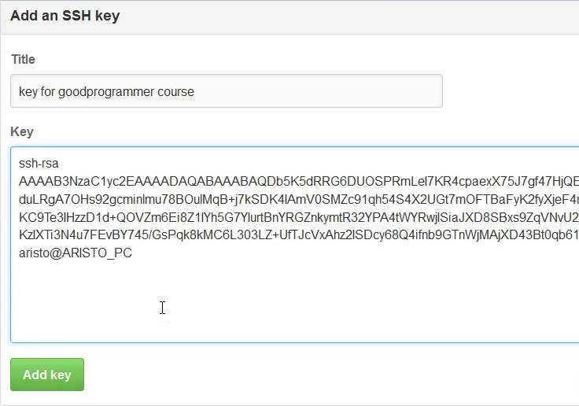
Генерация ssh-ключа
Найдите на github раздел для добавления ключей и создайте новый ключ: вставьте в поле key то, что вы скопировали в файле id_rsa.pub и нажмите Add Key

Slide 21
Генерация ssh-ключа
Проверить корректность добавления ssh-ключа можно командой:
Ответ "Hi username! You've successfully authenticated, but GitHub does not provide shell access." говорит о том, что теперь мы подружили github с нашим локальным пользователем через SSH.

Slide 22
Git remote via ssh
Привязать репозиторий для работы через ssh можно командой git remote с указанием адреса в соответствующем формате.
Теперь для работы с репозиторием вводить логин/пароль пользователя не потребуются.

Slide 23
Git push
Удалённый репозиторий привязан к локальному, но чтобы в удалённом появились ваши изменения (собственно, написанная нами программа) этого недостаточно. Необходимо сообщить git-у, что мы хотим синхронизировать изменения.
Для синхронизации изменений в git-е есть две команды: git pull и git push.
Перед синхронизацией ещё один нюанс: git синхронизирует ветки (что это такое — читайте в доп. материалах). Мы уже затрагивали понятие ветки master — главной ветки нашего локального репозитория. Удалённый репозиторий ничем не хуже. У него тоже есть свой master.

Slide 24
Git push
Именно с ним мы и будем синхронизировать нашу локальную ветку master.

Slide 25
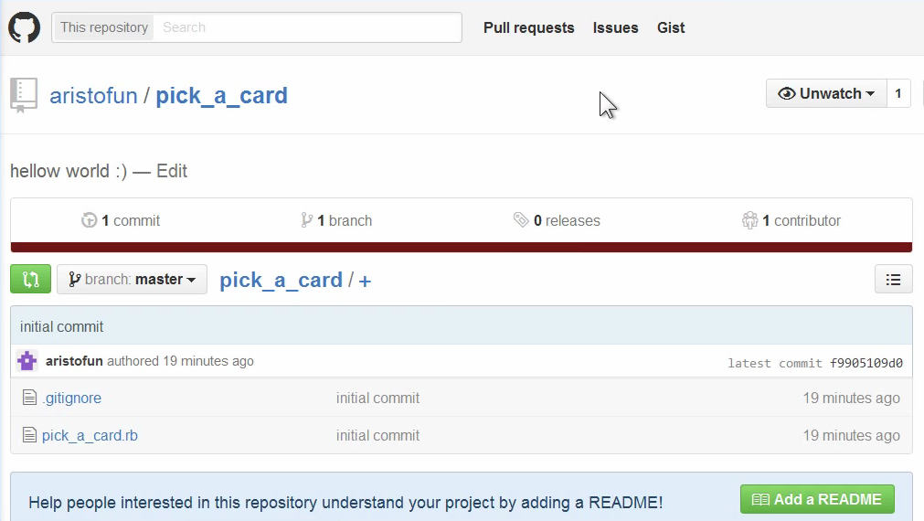
Git push
Всё, мы, наконец, синхронизировали на код с удалённым репозиторием. Можно зайти на github и посмотреть на наш проект:

Slide 26
Git pull
Теперь давайте прямо на сайте github.com добавим в нашу программу файл README.txt. Для этого в интерфейсе github-а создайте в корне проекта новый файл и напишите там описание нашей программы.
Чтобы эти изменения попали в удалённый репозиторий, также необходимо сделать комит. Github сделает его за вас, просто укажите сообщение «Добавили README.txt».

Slide 27
Git pull
Теперь, чтобы получить этот файл в локальном репозитории, наберите команду:
VS Code увидит файл README.txt в вашем проекте. Вы также можете убедиться, что комит на месте с помощью команды git log.

Slide 28
Git pull
Вот с помощью этих двух команд (git pull и git push) и происходит обычно процесс работы с вашим удалённым репозиторием. Вы добавляете какие-то изменения, делаете комит (git commit), потом смотрите, не появилось ли чего нового в удалённом репозитории (git pull), и загружаете ваши комиты на удалённый сервер (git push).
В процессе обучения на нашем курсе в вашем аккаунте не github-е наберётся много прикольных программ: это будет ваше некое портфолио, которые вы потом сможете показать работодателю.

Slide 29
Git pull
Наличие профиля на гитхабе с репозиториями, пусть даже очень простых программ, но аккуратно сделанными и красиво оформленными — очень серьезный плюс при приеме на работу программиста.
Поздравляем! Вы теперь умеете загружать ваши программы на сервис хранения github.com.

Slide 30
Карта из колоды в github
Сделайте свой репозиторий с программой pick_a_card на github.
Потом добавьте отдельной правкой к этой программе файл README.md и загрузите это изменения на github.

Slide 31
Карта из колоды в github. подсказка
Для создания репозитория и загрузки его на github повторяйте за нами.
Чтобы добавить файл README.md, используйте команды git add и git commit, а затем обновите удалённый репозиторий с помощью git push.

Slide 32
Символы мастей
Улучшите программу pick_a_card, сделав так, чтобы вместо слова «Бубей» или «of Diamonds» выводился Unicode символ соответствующей масти: ♦, ♠, ♥ или ♣.
Пример результата:
Закоммитьте изменения в репозиторий на github.

Slide 33
Символы мастей. подсказка
Как и в предыдущем уроке с кубиками, создайте массив с символами мастей вместо массива со строками их названий.

Slide 34
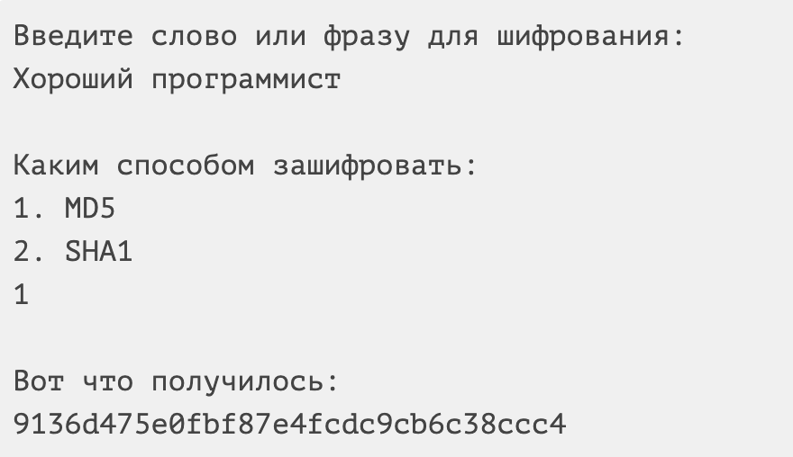
Шифрование md5, sha1
Напишите программу, которая шифрует введённое пользователем слово одним из механизмов MD5 или SHA1.
Например:

Slide 35
Шифрование md5, sha1
Для шифровки введённых пользователем данных, подключите модуль Digest и воспользуйтесь функцией Digest::MD5.hexdigest или Digest::SHA1.hexdigest.
В качестве параметра передайте нужную строку.
Почитайте также для чего нужны подобные методы и где они применяются:
https://ru.wikipedia.org/wiki/SHA-1
https://ru.wikipedia.org/wiki/MD5

Slide 36
Справочная информация
Настройка Git для GitHub.com
Как делать разметку в файле README.md
Что такое ветки в git?
Основы ветвления и слияния
О распределенной работе с Git
Создание SSH ключей на Windows (eng)

Slide 37
Справочная информация
Настройка SSH на Windows (eng)
Как настроить ключи SSH в Ubuntu 18.04
Быстрый старт в GitHub
Символы игральных карт в Юникоде
Наглядно о ветках и удаленных репозиториев

Slide 38
Спасибо за внимание!
Система контроля версий Git

